Slide 1

組合語言
第7組
A1095502 沈品豪
A1095517 黃泓茗
A1095521 鄭惠心
A1095557 陳柏安
A1095560 歐津萍

Slide 2

遊戲介紹
1

Slide 3
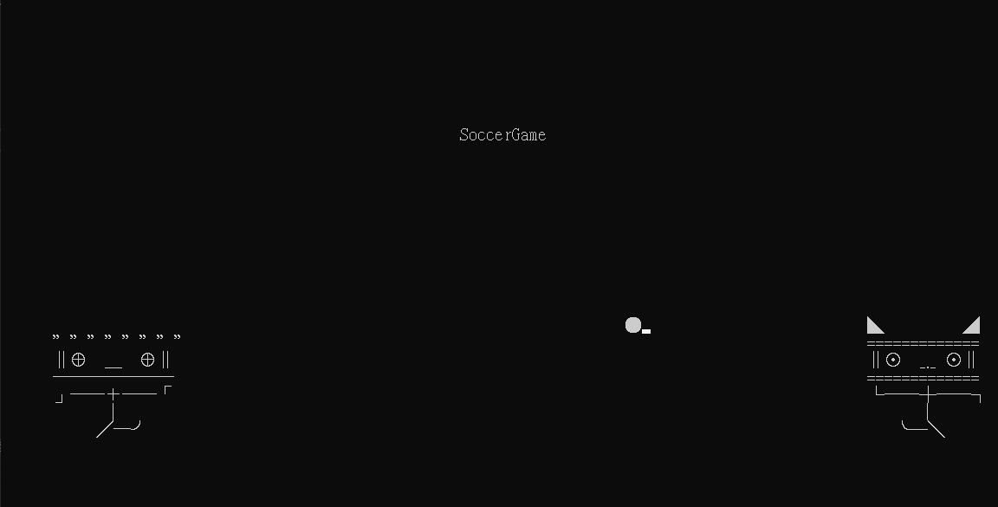
開始介面動畫

Slide 4
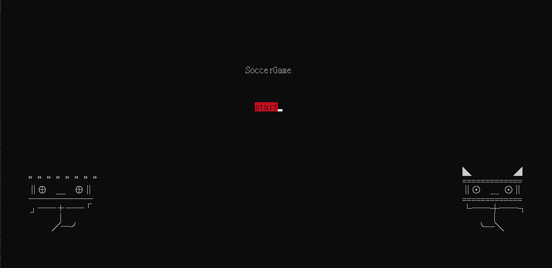
開始介面 start

Slide 5
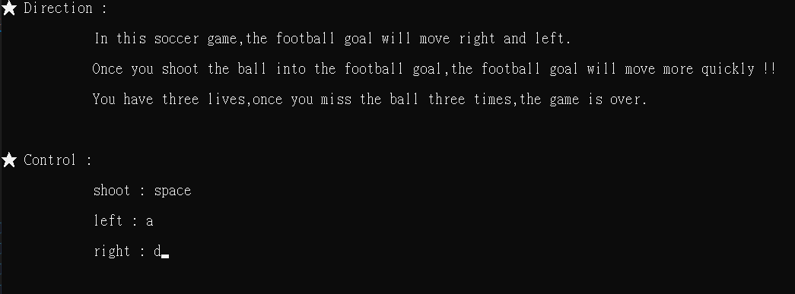
遊戲規則介紹及操作說明

Slide 6
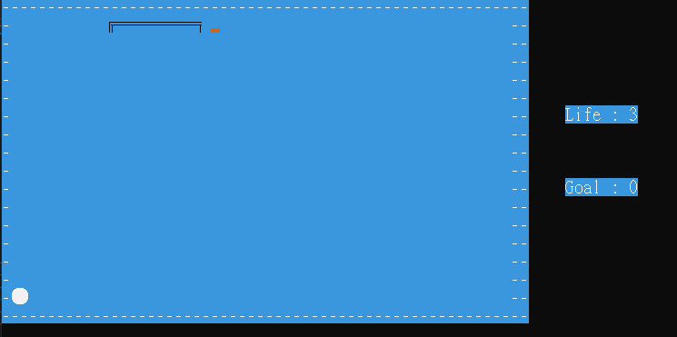
開始遊戲

Slide 7

射門動畫

Slide 8
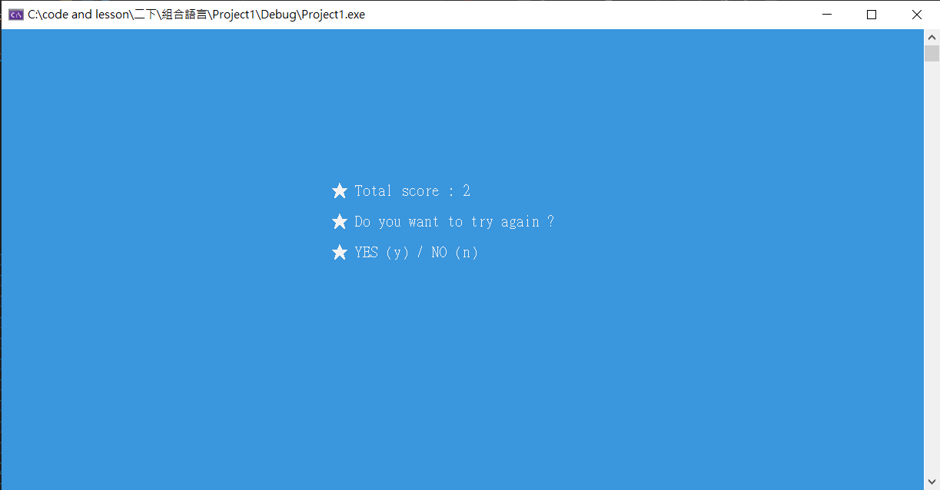
結束畫面

Slide 9

程式架構
2

Slide 10
介面 1
繪製遊戲畫面

Slide 11
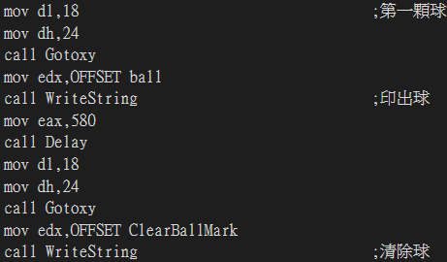
Gotoxy
WriteString

Slide 12
介面 2
遊戲流程控制

Slide 13
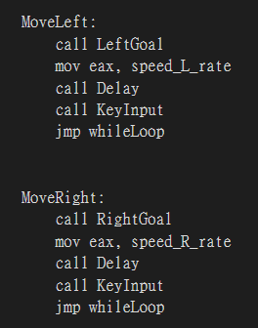
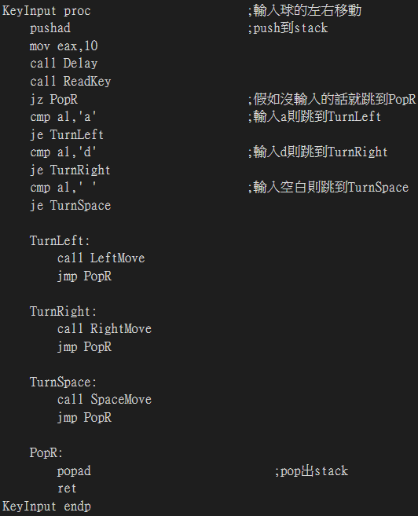
球門和球左右移動
球門
球

Slide 14
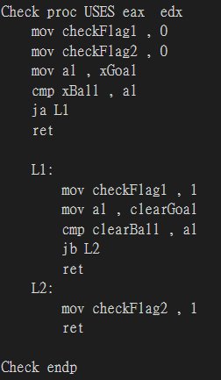
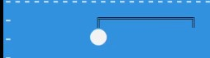
判斷球有無射進球門
球必須完全在球門裡面才算進球

Slide 15
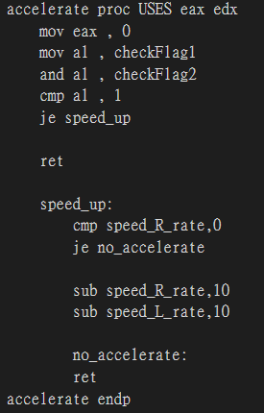
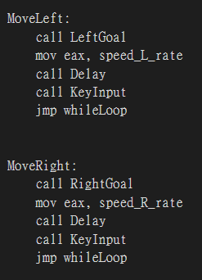
球門移動加快
縮短delay時間

Slide 16
介面 4
結束頁面

Slide 17
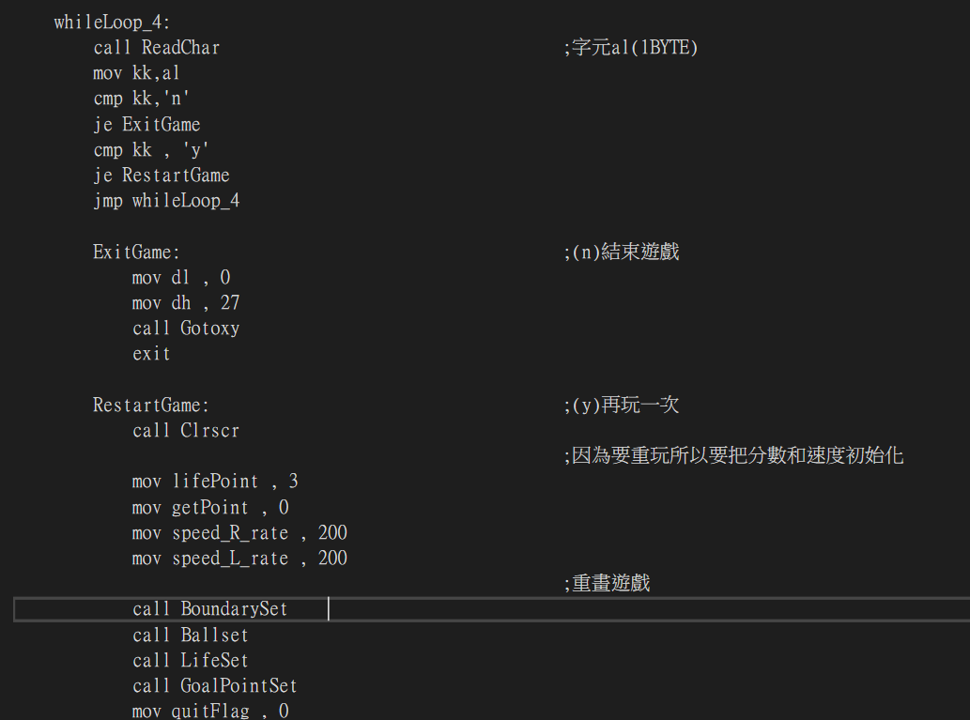
偵測 y/n 並重啟遊戲

Slide 18
挑戰與困難
3

Slide 19
讀取左右移動輸入時，會導致整個遊戲暫停
ReadChar
ReadKey
zeroflag | 1 | 0
 | 發現有按鍵 | 沒有按鍵

Slide 20

分工
A1095502 沈品豪 遊戲畫面
A1095521 鄭惠心 遊戲控制
A1095517 黃泓茗 研究函式 製作簡報
A1095557 陳柏安 研究函式 製作簡報
A1095560 歐津萍 研究函式 製作簡報

Slide 21
Thanks

Slide 22
DEMO

